Slide 1
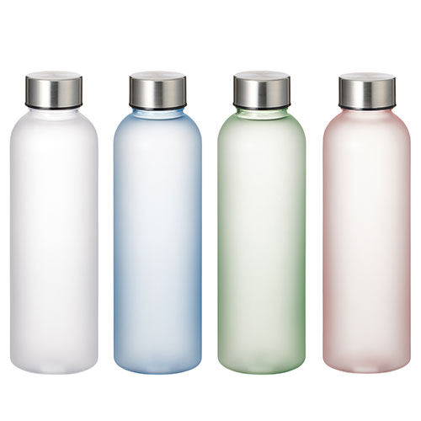
【提案書】
シリコンシェイカーボール+目盛り付フロストボトル 570ml セット
特徴
570mlサイズの目盛り付きボトルとシリコンシェイカーボールのセットです。爽やかでオシャレなフロストデザインはどんなオリジナル名入れもよく映え、物販用にも販促用にもおすすめです。
商品写
納期
納期スペース
仕様
カラー展開：全4色
素材：ボトル/AS、PP 他 シェイカーボール/シリコン
サイズ：ボトル/Φ66×H213(mm) シェイカーボール/φ30×30(mm)
容量：570ml
包装：PE袋、紙箱
備考：取説付(紙箱面)、食品衛生検査済
お見積
お見積りスペース

